Slide 1

Организация аттестации на соответствие занимаемой должности

Slide 2
Нормативные документы
МИНИСТЕРСТВО ОБРАЗОВАНИЯ И НАУКИ
РОССИЙСКОЙ ФЕДЕРАЦИИ
ПРИКАЗ
Новый Порядок
проведения аттестации педагогических работников образовательных
организаций
Утвержден приказом Минпросвещения РФ от 24.03.2023 №196
действует до 31.08.2029г.
Утратил силу от 7 апреля 2014 г. N 276 ОБ УТВЕРЖДЕНИИ ПОРЯДКА
ПРОВЕДЕНИЯ АТТЕСТАЦИИ ПЕДАГОГИЧЕСКИХ РАБОТНИКОВ, ОРГАНИЗАЦИЙ,
ОСУЩЕСТВЛЯЮЩИХ ОБРАЗОВАТЕЛЬНУЮ ДЕЯТЕЛЬНОСТЬ

Slide 3







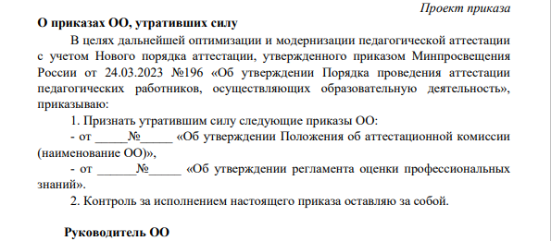
Приказом по ОО отменить действие приказа, утверждающего Регламент проведения аттестации на СЗД и Положение об аттестационной комиссии по старому Порядку (приказ от 2-5сентября 2023 г.)

Slide 4
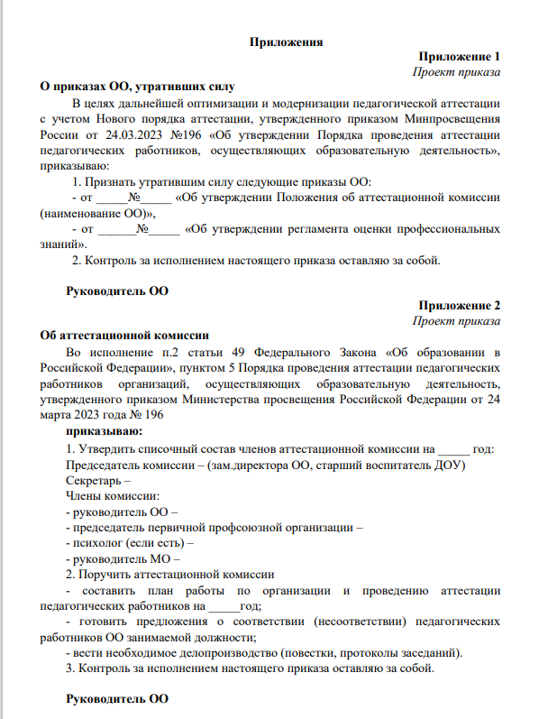
Создание приказа об аттестационной комиссии ОО
(ежегодно, на 1 сентября)
Руководитель не входит в
состав комиссии;
Обязательно включить
председателя профсоюзной
организации;
Количество членов комиссии –
не менее 5 человек;

Slide 5
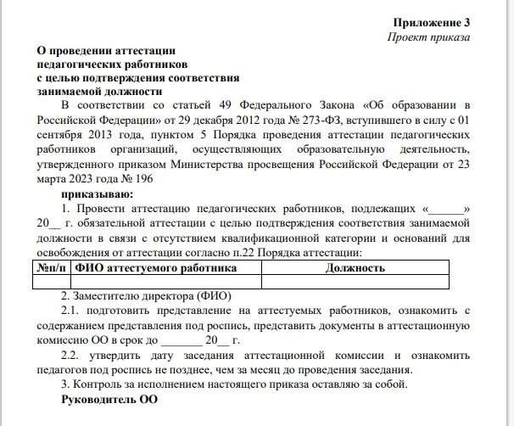
Приказ о проведении аттестации на СЗД (согласно перспективному плану аттестации в ОО) – для
педагога, не имеющего кв.категорию и отработавшего в данной организации в данной должности более 2-х лет;

Slide 6
Уточнения:
Результаты аттестации сообщаются педагогу после подведения итогов голосования;
результаты заносятся в протокол, подписывается председателем, секретарем,
членами комиссии присутствующими на заседании ;
выписка из протокола составляется секретарем в течение 2-х рабочих дней после заседания аттестационной комиссии;
работодатель знакомит с выпиской из протокола под подпись в течение 3-х
рабочих дней после ее составления;
выписка из протокола хранится в личном деле работника;
Протокол, представление хранятся у работодателя.
В приказе об аттестации педагогов на СЗД, а также в представлении на
педагога, которое готовит работодатель, должна быть подпись аттестуемого и дата ознакомления с этими документами. Приказ по итогам НЕ издается, в трудовую книжку запись НЕ вносится.

Slide 7
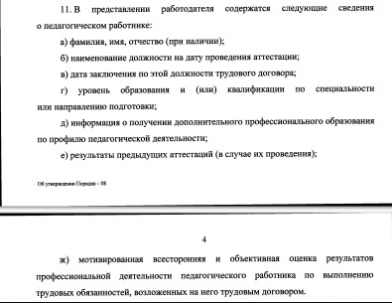
пункт 11
Порядка аттестации
Представление работодателя

Slide 8
Представление на педагога
Оформление представления на аттестуемого педагога
(мотивированная профессиональная объективная Оценка
результатов профессиональной деятельности):
Предметная компетентность
Методическая компетентность
Психолого – педагогическая компетентность
Коммуникативная компетентность

Slide 9
Методическая компетентность – умение применять знания, опыт
профессиональной деятельности к эффективному обучению и воспитанию, способность учителя к инновациям.
Предметная компетентность - специфические способности, необходимые для эффективного выполнения конкретных действий в конкретной предметной
области.
Психолого-педагогическая компетентность - готовность решать
профессиональные задачи (правильно организовать и спланировать свою
педагогическую деятельность, организовать деятельность учащихся, подобрать соответствующие методы, средства, приемы педагогической деятельности,
методы контроля и самоконтроля)
Коммуникативная компетентность - определяет степень успешности
педагогического общения и взаимодействия с субъектами образовательного процесса.

Slide 10
Для использования…
Владеет в совершенстве умением выявлять и устанавливать причинноследственные связи, в том числе и межпредметные …
Обладает умением ставить цели урока в соответствии с возрастными
особенностями обучающихся. Умеет обоснованно ставить цели обучения по предмету …
Умеет использовать эффективные подходы к обучению для включения в образовательный процесс всех обучающихся, в том числе с особыми потребностями в образовании …
Готов к сотрудничеству и открыт для общения, умеет создавать условия для развития творческих способностей, учит самостоятельно мыслить...
Затрудняется…, слабо проявляет…., не достаточно…, не использует…,
стремится…,не обоснованно применяет…,отсутствует системность, низкий уровень, не всегда …,низкие показатели…,

Slide 11
Характеристика каждой компетенции подтверждается результатами работы:
провела…, участвовала…;
является призером…;
транслировала опыт работы в рамках семинаров/НПК…,
опубликовала статью в сборнике…;
разместила материалы на сайте….;
подготовила победителей/призеров…конкурсов…;
является автором программы …; (рецензия…)
является автором методической разработки …. (где представлена, отмечена…)
Перечисляем только значимые!

Slide 12
С целью дальнейшего совершенствования деятельности и реализации имеющегося у педагога профессионального потенциала в конце представления обязательно требуется прописать рекомендации
Развивать…, совершенствовать,
повышать…, применять…, применять,
активизировать…, учитывать…, разнообразить….
использовать…., отрабатывать…,

Slide 13
* Профессиональные затруднения педагогических
работников дошкольных образовательных организаций
недостаточное знание методик проведения дидактических игр с учетом
психофизиологических особенностей воспитанников;
недостаточное владение приемами и технологиями формирования познавательно-речевой деятельности детей;
недостаточное знание методик организации видов деятельности, осуществляемых в раннем и дошкольном возрасте, в том числе совместной деятельности взрослых и детей;
недостаточное знание подходов, позволяющих наиболее эффективно развивать активность, самостоятельность и самодеятельность ребенка;
затруднения в проектировании индивидуального маршрута развития ребенка дошкольного возраста на основе результатов психологопедагогического мониторинга;
затруднения в проектировании процесса мониторинга музыкального развития.

Slide 14
пункт 22
Порядка аттестации
Не подлежат аттестации на СЗД работники:
имеющие квалификационные категории;
проработавшие в должности менее 2 лет в организации;
беременные женщины либо находящиеся в отпуске
по беременности и родам или по уходу за ребенком до 3-х лет;
(их аттестация возможна не ранее, чем через 2 года после
их выхода с
отпуска)
отсутствовавшие на рабочем месте более 4-х месяцев в связи с заболеванием;
(их аттестация возможна не ранее, чем через год после выхода их на работу)

Slide 15
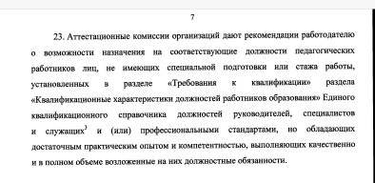
пункт 23
Порядка аттестации
Полномочия аттестационной комиссии

Slide 16
Ответственность педагога
Отказ работника от прохождения аттестации с целью подтверждения соответствия занимаемой должности является нарушением трудовой
дисциплины, влекущее за собой дисциплинарные взыскания в
соответствии со статьей 192 ТК РФ
При отказе подписать приказ (представление)составляется акт (подписывается руководителем и лицами (не менее 2-х)
Ответственность работодателя
за своевременное проведение аттестации с целью подтверждения соответствия занимаемой должности работником.

Slide 17
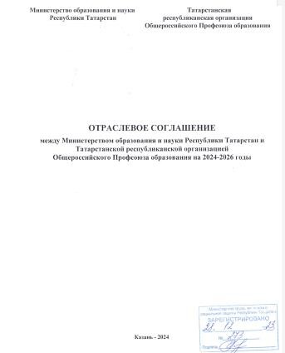
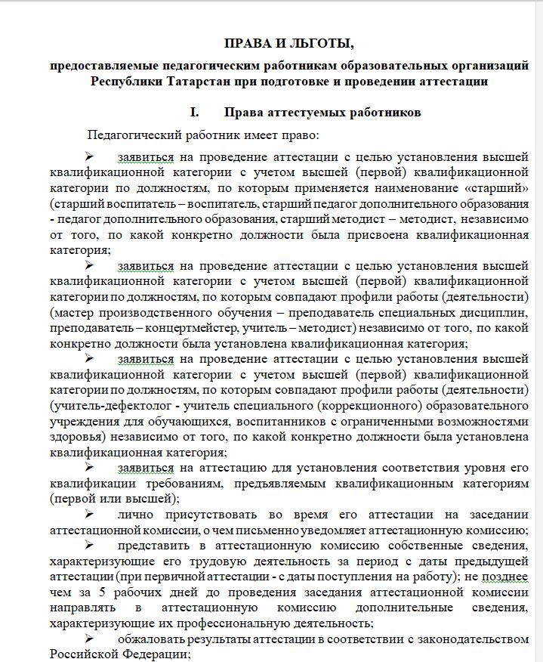

Slide 18
2.2. Уровень оплаты труда педагогического работника, установленный ему по ранее имевшейся квалификационной категории, сохраняется на срок не более одного года со дня возобновления трудовой деятельности (выхода из отпуска) в случае, если срок действия квалификационной категории истек:
в период нахождения педагогического работника в отпуске по беременности и родам и уходу за ребенком до достижения им трех лет, либо срок ее действия заканчивается в текущем году;
в период длительной потери трудоспособности (2 месяца и более) в связи с тяжелым заболеванием при наличии у работника листа нетрудоспособности или медицинского заключения (справки) о наличии заболевания, вызвавшего длительную потерю трудоспособности;
в период, когда работник пенсионного возраста, имеющий первую или высшую квалификационную категорию, уведомил письменно работодателя об увольнении по собственному желанию по окончании текущего учебного года. Данная льгота однократная;
-в случае истечения у педагогического работника перед наступлением пенсионного возраста срока действия квалификационной категории сохранять оплату труда с учетом имевшейся квалификационной категории до дня наступления пенсионного возраста, но не более чем на один год.
2.3. Сохранить за педагогическим работником уровень оплаты труда с учетом имевшейся
квалификационной категории в случае истечения срока ее действия после подачи заявления в
аттестационную комиссию на период до принятия аттестационной комиссией решения об установлении (отказе в установлении) кв. категории.

Slide 19

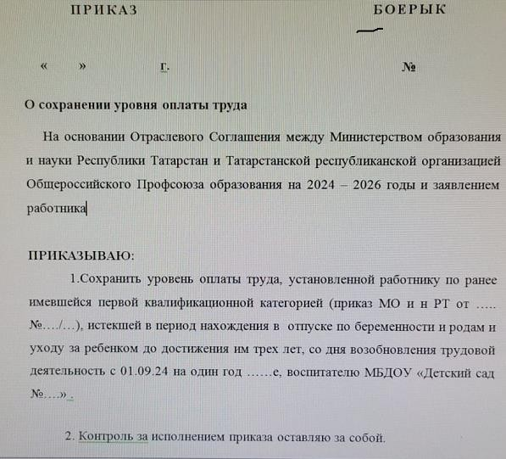

Приказ ОО

